Slide 1
SkipList
刘至瀚

Slide 2
TreeMap
SkipList
ConcurrentSkipListMap
Redis-zset

Slide 3
TreeMap 与 红黑树
左旋
右旋
Notes:
这一页的内容根据hashmap里面红黑树的讲解情况而定，如果已经讲清楚了就回顾一下然后一带而过。

Slide 4
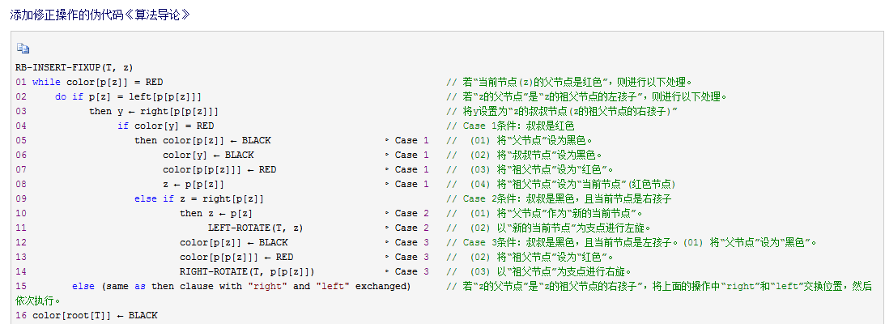
红黑树的着色与平衡
 | 现象说明 | 处理策略
Case 1 | 当前节点的父节点是红色，且当前节点的祖父节点的另一个子节点（叔叔节点）也是红色。 | (01) 将“父节点”设为黑色。 (02) 将“叔叔节点”设为黑色。 (03) 将“祖父节点”设为“红色”。 (04) 将“祖父节点”设为“当前节点”(红色节点)；即，之后继续对“当前节点”进行操作。
Case 2 | 当前节点的父节点是红色，叔叔节点是黑色，且当前节点是其父节点的右孩子 | (01) 将“父节点”作为“新的当前节点”。 (02) 以“新的当前节点”为支点进行左旋。
Case 3 | 当前节点的父节点是红色，叔叔节点是黑色，且当前节点是其父节点的左孩子 | (01) 将“父节点”设为“黑色”。 (02) 将“祖父节点”设为“红色”。 (03) 以“祖父节点”为支点进行右旋。
Notes:
对照treemap fixAfterInsertion

Slide 5
NavigableMap
lowerEntry (K)小于给定key的第一个值
floorEntry (K) 小于等于给定key的第一个值
ceilingEntry (K) 大于等于
higherEntry (K) 大于
firstEntry() 第一个
lastEntry() 最后一个
subMap(K,K) 范围查找
Notes:
TreeMap 使用红黑树为我们提供了O(log(n))的查询复杂度为还为我们提供了范围查询的方法。它对外提供的接口是通过其父类NavigableMap来规范和约束的。

Slide 6
TreeMap的线程安全性与 ConcurrentSkipListMap
Notes:
TreeMap 以红黑树为数据结构提供范围查找方法的代价就是难以实现线程安全。
NavigableMap在jdk并发包下的实现是ConcurrentSkipListMap
TreeMap在节点插入的时候涉及到上层大量的节点变动，没法进行精确的锁控制，因而加锁往往只能针对整棵树加锁，大大降低多线程下的执行效率。
所以在jdk的并发包下面就没有使用红黑树来实现范围查找，取而代之实现NavigableMap的是一个叫做ConcurrentSkipListMap的类，它拥有跟treemap相同的log(n)的时间复杂度但它不是一棵树，它的底层逻辑结构是跳跃表。

Slide 7
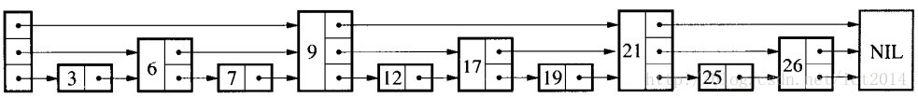
跳跃表是一种随机化数据结构，基于并联的链表，其效率可比拟于二叉查找树(O(log n))，并且对并发算法友好。
什么是SkipList (跳跃表)
Notes:
并发友好 O(log n) 并联链表 随机化数据结构

Slide 8
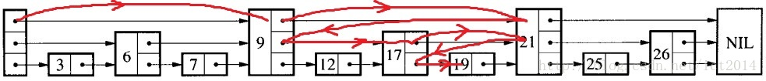
跳跃表的查找

Slide 9
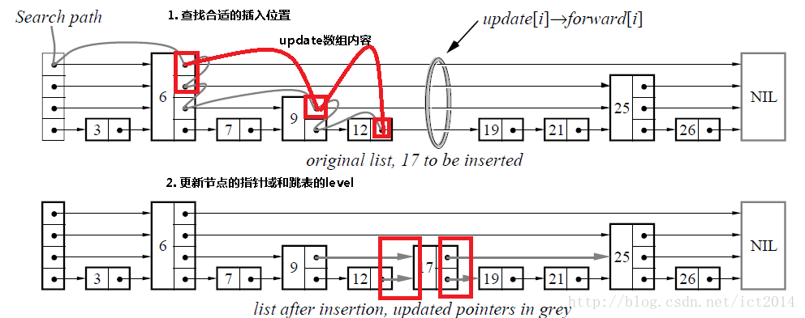
跳跃表的插入

Slide 10
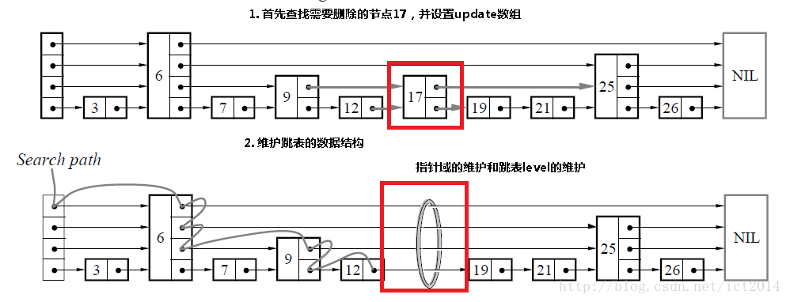
跳跃表的删除

Slide 11
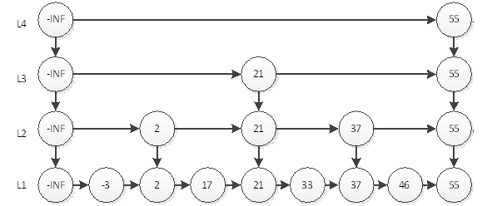
跳跃表的由来
Notes:
有序链表的查找时间复杂度是O(n),有序数组可以做到O(logn)因为我们可以使用二分法进行查找,那么链表能否也使用二分法进行查找呢，默认情况下是不能的因为我们不知道中点在哪里，于是我们想到用空间换时间的方法，把二分节点单独构造出来。

Slide 12
层高为什么要随机
新增节点，原有二分平衡必然被打破
再度平衡开销大
随机算法（抛硬币）
幂律分布
Notes:
二分查找链表又引入了另外一个问题，当我们搭建出这种完美的二分查找链表的时候，再新增一个元素怎么办，原有的所有的二分属性全部被打破。
重新调整二分节点的代价巨大，因此我们就想能不能保证原有节点的层高不动的前提下，又能满足二分查找的性能。于是这里就引入了概率学。以幂次定律作为了理论支撑。
0.5^32

Slide 13
ConcurrentSkipListMap

Slide 14
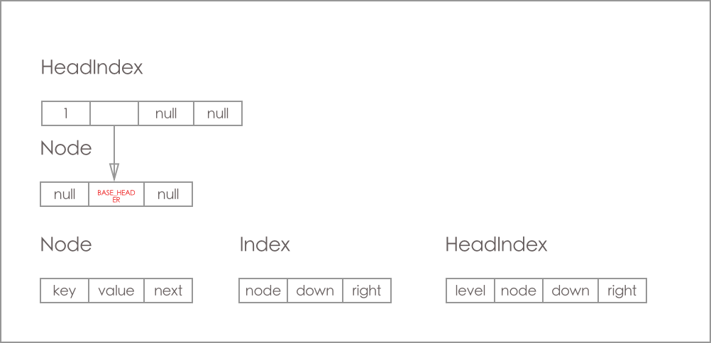
ConcurrentSkipListMap初始化结构

Slide 15
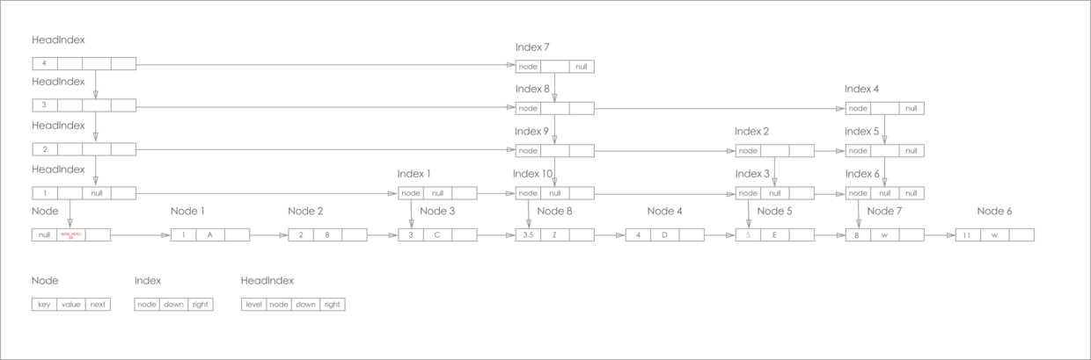
ConcurrentSkipListMap多层结构
Notes:
Pic:http://upload-images.jianshu.io/upload_images/263562-d9c8ee749c8fb3ef.png

Slide 16
ConcurrentSkipListMap源码
初始化方法
Put
查找前驱
插入节点
构建纵向索引
并入横向索引
Del
marker节点的作用：
http://note.youdao.com/noteshare?id=4a47d717c7fd3b3595ca8f176a6bac8e
Notes:
低位连续出现1的次数如果大于当前最大层高，最大层高加1，否则就是连续1的次数
乐观锁（ Optimistic Locking）其实是一种思想。相对悲观锁而言，乐观锁假设认为数据一般情况下不会造成冲突，所以在数据进行提交更新的时候，才会正式对数据的冲突与否进行检测，如果发现冲突了，则让返回用户错误的信息，让用户决定如何去做。
上面提到的乐观锁的概念中其实已经阐述了他的具体实现细节：主要就是两个步骤：冲突检测和数据更新.
Marker 乐观锁并发编程控制需要想当严谨的逻辑思维，以及相当严格准确的测试。

Slide 17
跳跃表的应用场景
ConcurrentSkipListMap
LevelDB SSDB
Redis zset
Notes:
LevelDB google实现的非常高效的kv数据库

Slide 18
Redis - zset
Redis
内存存储的数据结构服务器，可用作数据库，高速缓存和消息队列代理。
Zset 有序集合

Slide 19
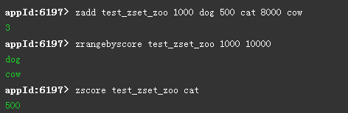
Zset-基础指令
zadd 添加元素 1418
zrangebyscore 通过分数返回指定区间内的成员
zscore 获取指定值的分数。
…
Notes:
源码对比以上三个函数

Slide 20
zset-数据结构
ZipList
Hash + SkipList
达到临界点双向转换
#define OBJ_ZSET_MAX_ZIPLIST_ENTRIES 128 // ziplist中最多存放的节点数 #define OBJ_ZSET_MAX_ZIPLIST_VALUE 64 // ziplist中最大存放的数据长度
Notes:
dict用来查询数据到分数的对应关系
而skiplist用来根据分数查询数据

Slide 21
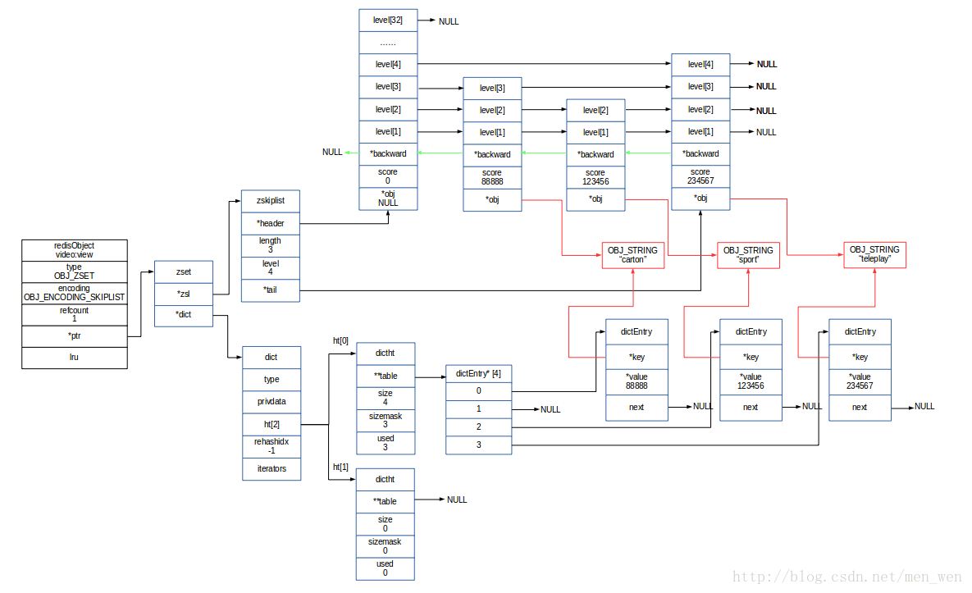
zset-skiplist+dict
Notes:
Pic url: http://img.blog.csdn.net/20170501100813332

Slide 22
skiplist与平衡树、哈希表的比较
skiplist和各种平衡树（如AVL、红黑树等）的元素是有序排列的，而哈希表不是有序的。因此，在哈希表上只能做单个key的查找，不适宜做范围查找。
在做范围查找的时候，平衡树比skiplist操作要复杂。在平衡树上，我们找到指定范围的小值之后，还需要以中序遍历的顺序继续寻找其它不超过大值的节点。如果不对平衡树进行一定的改造，这里的中序遍历并不容易实现。而在skiplist上进行范围查找就非常简单，只需要在找到小值之后，对第1层链表进行若干步的遍历就可以实现。
平衡树的插入和删除操作可能引发子树的调整，逻辑复杂，而skiplist的插入和删除只需要修改相邻节点的指针，操作简单又快速。
从内存占用上来说，skiplist比平衡树更灵活一些。一般来说，平衡树每个节点包含2个指针（分别指向左右子树），而skiplist每个节点包含的指针数目平均为1/(1-p)，具体取决于参数p的大小。如果像Redis里的实现一样，取p=1/4，那么平均每个节点包含1.33个指针，比平衡树更有优势。
查找单个key，skiplist和平衡树的时间复杂度都为O(log n)，大体相当；而哈希表在保持较低的哈希值冲突概率的前提下，查找时间复杂度接近O(1)，性能更高一些。
从算法实现难度上来比较，skiplist比平衡树要简单得多

Slide 23
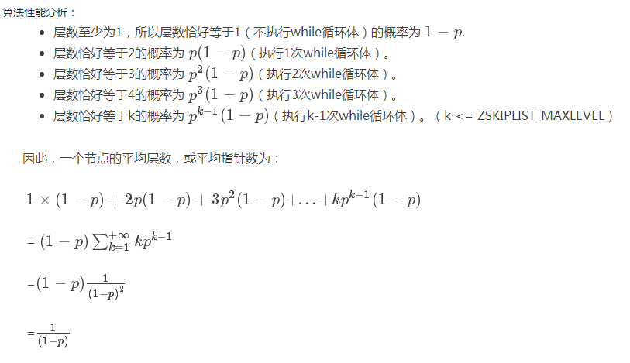
跳跃表的指针开销
Notes:
ConcurrentSkipListMap中的随机层高是如何实现的
CAS对于线程安全性的保证
删除节点的时候为什么不是直接删除而是要设置marker节点

Slide 24
thx

Slide 25
附录-参考链接
RbTree
http://www.cnblogs.com/skywang12345/p/3245399.html
ConcurrentSkipListMap
http://www.jianshu.com/p/37eee2c6f437
http://www.jianshu.com/p/edc2fd149255
http://www.cnblogs.com/acfox/p/3688607.html
Redis-zset:
http://blog.csdn.net/men_wen/article/details/71043205
http://blog.csdn.net/xiejingfa/article/details/51231967
http://blog.csdn.net/men_wen/article/details/70040026
http://blog.csdn.net/odailidong/article/details/52782753
源码：https://github.com/menwengit/redis_source_annotation
Notes:
单进程单线程模型？
CAS锁？

